Slide 1


2024
Фаги. Особенности систематики, адсорбции. \\ Особенности проникновения, размножения, морфогенеза \\ Лизогения. Лизогенная конверсия. \\ Псевдолизогения. Трансдукция.
Дисциплина: Вирусология
Читает: студент 4 курса гр. 3721Б1БЛ7, Нгуен Т.

Slide 2


Бактериофаги
Билет 21. Систематика и адсорбция
В 1967 году Дэвид Брэдли применил этот подход к бактериофагам, выделив 6 морфотипов:
Группа A: Двунитевые ДНК-фаги с сократимым хвостовым отростком.
Группа B: Двунитевые ДНК-фаги с длинным несократимым хвостовым отростком.
Группа C: Двунитевые ДНК-фаги с коротким несократимым хвостовым отростком.
Группа D: Однонитевые ДНК-фаги без хвостового отростка, с крупными капсомерами.
Группа E: Однонитевые РНК-фаги без хвостового отростка, с мелкими капсомерами.
Группа F: Однонитевые ДНК-фаги с нитевидным капсидом.
Принадлежность к группе по классификации Брэдли не связана с клеточной специфичностью:
E. coli sp. восприимчивы к фагам всех групп.
Pseudomonas sp. инфицируются фагами всех групп, кроме D.
Bacillus sp. инфицируются фагами 4 групп, кроме D и F.
Для вирусов в целом используют систему Балтимора, но для бактериофагов важен морфо-генетический критерий.
Даже если фаги имеют одинаковую нуклеиновую кислоту и стратегию генома, они могут быть отнесены к разным группам в зависимости от структуры хвостового отростка.
Систематика
Морфология фагов используется как критерий для их классификации на уровне семейств и родов.
В 1962 году Андре Львов предложил классифицировать вирусы по морфологии вириона и типу геномной нуклеиновой кислоты.
Родовые критерии для бактериофагов условны, внутри рода выделяются различия:
Круг хозяев.
Чувствительность к абиотическим факторам.
Модификации генов.
Структура и инфраструктура генома.
Статус вида чаще присваивают штаммам, инфицирующим референтные штаммы бактерий. Если штаммов много, их группируют по способности инфицировать близкородственных хозяев, соответствуя кластерам подобия геномов.
01.2025
1

Slide 3
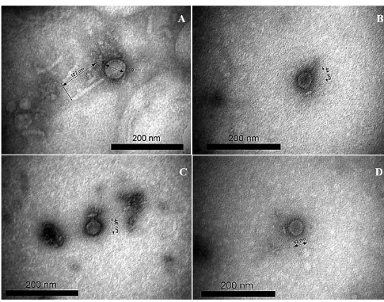
Бактериофаги
Билет 21. Систематика и адсорбция
Штаммы-изоляты трудно четко описать. Классические методы остаются актуальными, но чаще говорят об изолятах — вирусах, выделенных из конкретного источника, без дальнейшей классификации до уровня штаммов.
Систематика
В отличие от вирусных инфекций растений и животных, фенотипические проявления фаговой инфекции (например, лизогенная конверсия) имеют минимальное значение для таксономии.
Основные проявления:
Зоны лизиса (просветление колоний или культур бактерий).
01.2025
2

Slide 4
Бактериофаги
Билет 21. Систематика и адсорбция
Адсорбция
Рецепторами бактериофагов могут быть практически любые молекулы, которые постоянно экспонированы на поверхности клетки-хозяина. У большинства бактерий есть наружная мембрана – она обогащена белками, которые подразделяются на структурные белки, порины и липопротеины.
Структурные белки стабилизируют наружную мембрану и обеспечивают взаимодействие с глубжерасположенными структурами.
Порины – образуют водные каналы, по которым диффундируют.
Липопротеины – заякоривают наружной мембрану на ригидном слое клеточной стенки.
Онтогенез бактериофагов включает несколько этапов:
1. Проникновение, раздевание и презентация генома;
2. Транскрипция;
3. Синтез ранних белков;
4. Репликация;
5. Синтез поздних белков;
6. Сборка вирионов.
01.2025
4

Slide 5
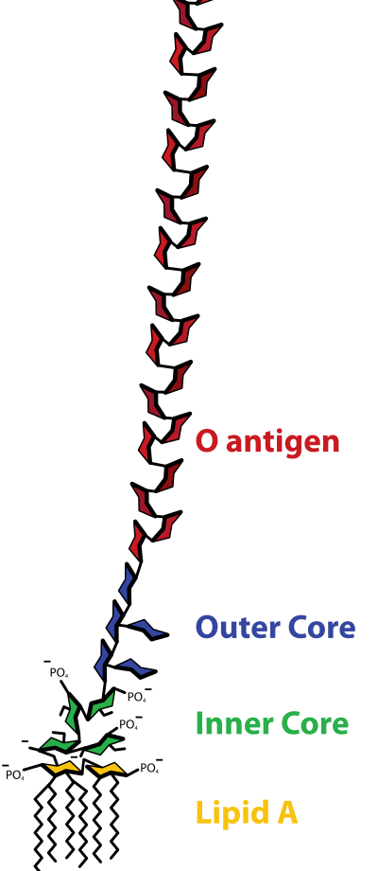
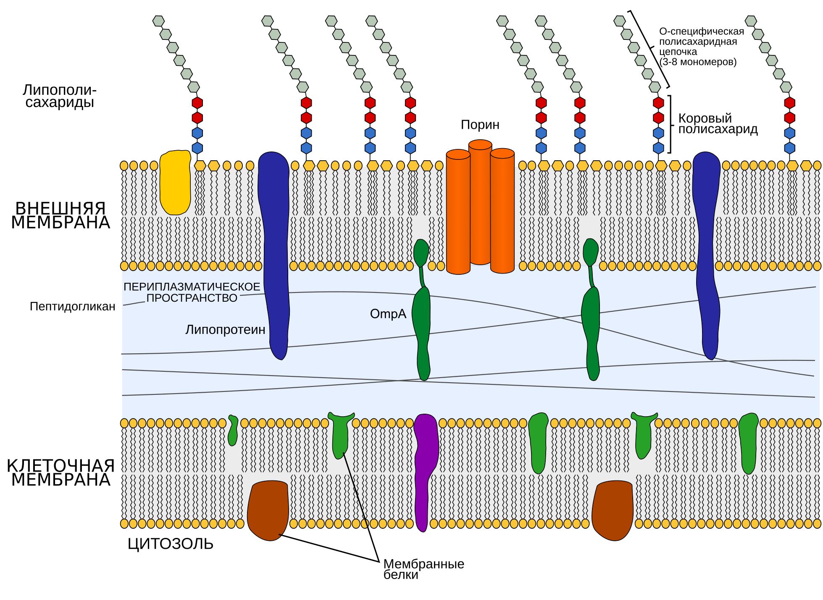
Бактериофаги
Билет 21. Систематика и адсорбция
Адсорбция
Липополисахариды (ЛПС):
Вариабельная боковая цепь (О-антиген) определяет специфичность Грам(–) бактерий.
Используется фагами, такими как S13, T3, T7, φX174.
О-антиген служит рецептором для Т-чётных фагов.
Белки наружной мембраны:
OmpA: Рецептор для фагов K3.
Порины OmpC, OmpF: Рецепторы для TP2, T4.
LamB (мальтопорин): Рецептор для фага λ.
Особенности адсорбции:
Фаги могут взаимодействовать с несколькими рецепторами на разных стадиях адсорбции.
При связывании с О-антигеном он разрушается вирусными гидролазами, что открывает доступ к мембране.
.
01.2025
5

Slide 6
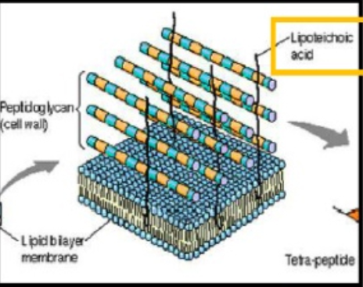
Бактериофаги
Билет 21. Систематика и адсорбция
Адсорбция
.
Тейхоевые кислоты у Грам(+) бактерий:
Состав: рибитол-5-фосфат, глицерол-5-фосфат, сополимеры полиолов.
Присоединяются моносахариды (глюкоза, галактоза, N-ацетилглюкозамин).
Функции:
Поверхностные антигены.
Рецепторы для бактериофагов, специфичных к серотипу клетки-хозяина.
Особенности
Фаги связываются с консервативным линкерным доменом тейхоевых кислот, обеспечивая широкий круг хозяев.
У бактерий без тейхоевых кислот (например, Micrococcus) фаги адсорбируются на остатках N-ацетилглюкозамина муреина.
01.2025
6

Slide 7
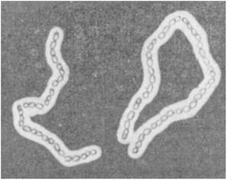
Бактериофаги
Билет 21. Систематика и адсорбция
Факторы, влияющие на адсорбцию бактериофагов:
Полисахаридные капсулы:
Состав: гексозы, пентозы, гексуроновые кислоты.
Функции: изменяют толщину/состав в зависимости от среды, маскируют рецепторы.
Пример: белок А у Staphylococcus aureus связывает IgG, защищая тейхоевые кислоты от литических фагов.
Экзополисахариды:
Участвуют в адсорбции через эндогликангидролазную активность фагов.
Кофакторы: ионы кальция и магния.
Удаление экзополисахаридов препятствует адсорбции близкородственных фагов.
Жгутики:
Служат рецепторами λ-подобных фагов (E. coli).
Адсорбция: хвостовые фибриллы фага взаимодействуют с нитью, обеспечивая "ввинчивание" к основанию.
Фимбрии:
Главный тип: адгезия к субстратам, рецепторы для фагов (φ6, M6).
Альтернативный тип: участвуют в подвижности, секреции, конъюгации (рецепторы фага MS2 для половых F-фимбрий E. coli).
01.2025
7

Slide 8
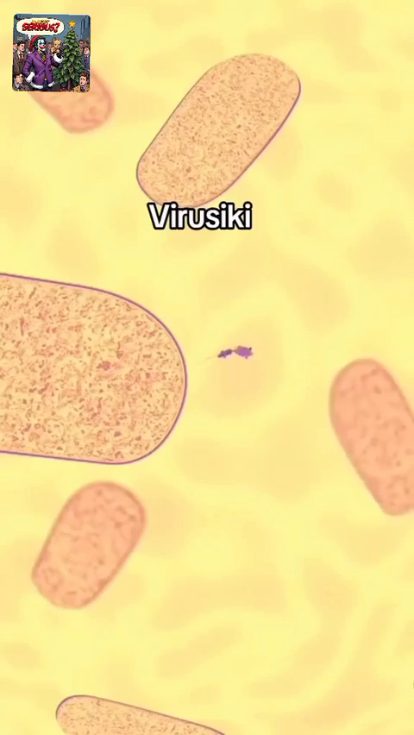
Бактериофаги
Билет 22. Особенности проникновения, размножения, морфогенеза
Проникновение
При проникновении бактериофага в хозяйскую клетку его нуклеиновая кислота декапсидируется и одновременно с этим через цитоплазматическую мембрану впрыскивается в цитоплазму.
01.2025
8

Slide 9
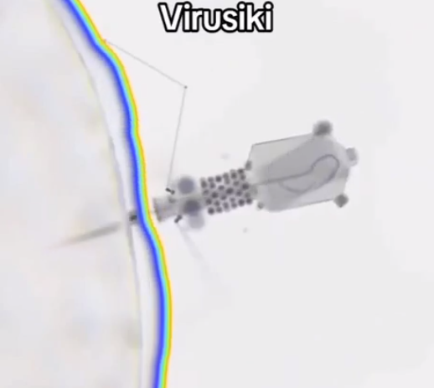
Бактериофаги
Билет 22. Особенности проникновения, размножения, морфогенеза
Проникновение
Этапы проникновения:
Первый этап: транслокация вириона или ДНК к цитоплазматической мембране.
Второй этап: впрыскивание нуклеиновой кислоты в цитоплазму.
Особенности Грам(–) бактерий:
Проникновение происходит через связки Байера.
Муреин разрушается за счёт мурамидазной активности вирусных белков.
Примеры:
Фаг Т7: образует пору в наружной мембране, вводит геномную ДНК вместе со структурным белком с эндопептидазной активностью.
Фаг φ29: терминальный белок с мурамидазной активностью обеспечивает репликацию линейной двунитевой ДНК.
Специфические пути проникновения:
Через жгутики или фимбрии:
Фаг впрыскивает ДНК через канал внутри жгутика или фимбрии.
Канал соединён с цитоплазматической мембраной.
01.2025
9

Slide 10
Бактериофаги
Билет 22. Особенности проникновения, размножения, морфогенеза
Проникновение
Механизмы трансмембранного переноса ДНК бактериофагов:
Основные механизмы:
Формирование порового комплекса в цитоплазматической мембране.
Энергозависимый транспорт с использованием протон-движущей силы и транслоказ.
Примеры изученных механизмов:
Tectiviridae:
Липопротеиновый слой капсида выворачивается и сливается с мембраной.
ДНК поступает через образованный канал.
Podoviridae (φ29):
Первая стадия: "шприцевой" механизм впрыскивает 65% ДНК за счёт давления.
Вторая стадия: энергозависимый перенос оставшихся 35% ДНК.
Особенности:
Сократимые отростки: создают давление для ввода ДНК.
Inoviridae: вероятно, используют транспортные системы клетки-хозяина.
Leviviridae: включает РНК-содержащие фаги, механизм проникновения неизвестен.
01.2025
10

Slide 11
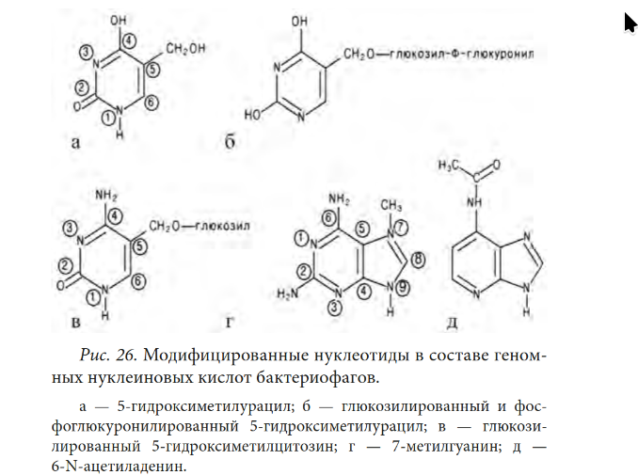
Бактериофаги
Билет 22. Особенности проникновения, размножения, морфогенеза
Защита ДНК фага от рестрикции
Подавление активности рестриктаз:
Фаги, например, P1 и Т3, содержат антирестриктазные белки, которые блокируют активность рестриктаз в клетках хозяев. Пример: фаг P1 содержит два белка, которые блокируют рестриктазы EcoA, EcoB, EcoK, а фаг Т3 использует белки Ocr для инактивации рестриктаз.
Удаление сайтов узнавания для рестриктаз:
Некоторые фаги, такие как Т3 и Т7, не содержат сайтов узнавания для рестриктаз, например, CCA, что предотвращает их расщепление.
Фаги, например, SPO1, могут сокращать количество сайтов узнавания, оставляя только несколько из множества возможных.
Пострепликативная модификация оснований:
Фаги, инфицирующие B. subtilis, заменяют тимин на 5-гидроксиметилурацил, что делает вирусную ДНК невидимой для рестриктаз.
Бактерии, коэволюционируя, могут развивать рестриктазы, эффективные против модифицированных нуклеотидов.
Метилирование и гликозилирование:
Некоторые фаги метилируют свои основания, чтобы избежать действия рестриктаз.
Например, фаги Т2 и Т4 кодируют свои метилазы, в отличие от фага λ, который использует метилирование бактерий.
Размножение
Сильно зависимые фаги:
Однонитевые ДНК фаги, такие как MS2, фи 10, используют хозяйскую ДНК-полимеразу для перехода в двунитевые репликативные интермедиаты.
Эти фаги могут вызывать хроническую инфекцию.
Среднезависимые фаги:
Двунитевые ДНК фаги, такие как фаг λ, кодируют собственную ДНК-полимеразу, но используют клеточную РНК-полимеразу для транскрипции.
Слабозависимые фаги:
Например, фаг Т4 кодирует свои собственные полимеразы и факторы трансляции, полностью полагаясь на вирусные гены для репликации.
Эти фаги вызывают быструю деградацию клеточного генома с помощью фаговых ферментов.
Цианофаги:
Некоторые цианофаги содержат фотосинтетические гены, что позволяет им использовать световую энергию для своей репродукции.
01.2025
11

Slide 12
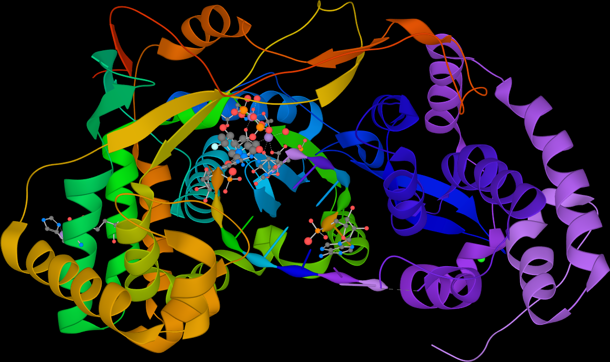
Бактериофаги
Билет 22. Особенности проникновения, размножения, морфогенеза
Репликация геномов фага
Репликация РНК-содержащих фагов:
Репликация РНК-содержащих бактериофагов осуществляется с помощью мультисубъединичной РНК-зависимой РНК-полимеразы, которая является уникальной, поскольку не имеет аналогов в клетке хозяина. Эти фаги кодируют гены этого фермента для своей репликации.
Репликация ДНК-содержащих фагов:
Геномная ДНК бактериофагов реплицируется с помощью механизмов, аналогичных репликации бактериальных геномов и плазмид. Репликация может происходить как с использованием только клеточных факторов, так и с модификацией этих факторов в процессе включения вирусных белков в репликативный комплекс, образующий фаговую реплисому.
RdRp
01.2025
12

Slide 13
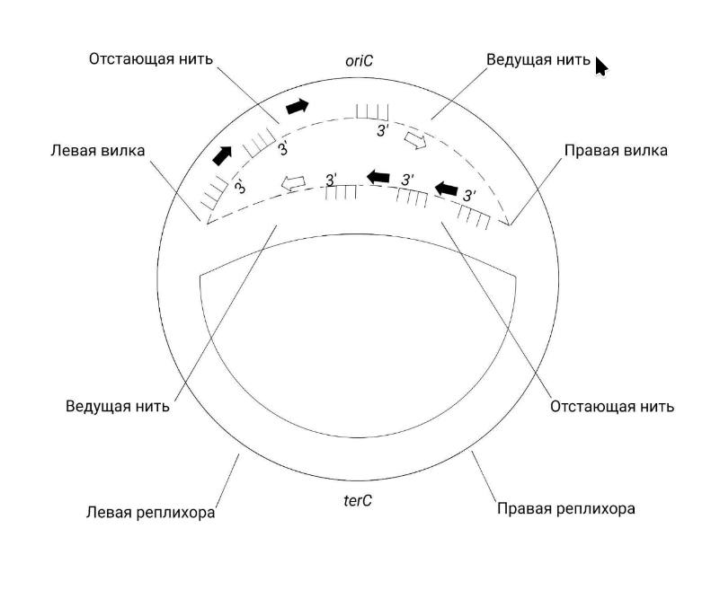
Бактериофаги
Билет 22. Особенности проникновения, размножения, морфогенеза
Оri-зависимая репликация кольцевой ДНК (θ-механизм):
Этот механизм характерен для кольцевых молекул ДНК, таких как у бактерий и некоторых фагов. Репликация начинается в точке oriC, где молекула ДНК расплетается и формирует репликативные вилки.
На начальной стадии интермедиат имеет форму глазка, а затем принимает форму θ (тета), представляющую собой структуру с двумя репликативными вилками.
01.2025
13

Slide 14
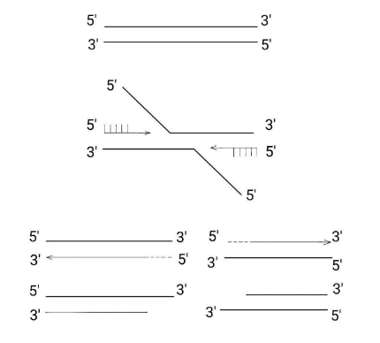
Бактериофаги
Билет 22. Особенности проникновения, размножения, морфогенеза
Оri-зависимая репликация линейной ДНК:
Репликация линейных молекул вирусной ДНК сложнее, поскольку полимераза не может копировать их с открытых концов. Для этого используется РНК-праймер, который после удаления оставляет недореплицированный участок на 3'-конце.
Некоторые вирусы, например, линейная ДНК фагов, временно преобразуют молекулу в кольцевую форму, а затем проводят репликацию как кольцевую молекулу.
В других случаях на концах ДНК формируются однонитевые шпильки, которые играют важную роль в репликации и терминации.
Для некоторых фагов в качестве праймеров используются не РНК, а белки, такие как терминальный белок TPG, который помогает начать синтез нового нуклеотида.
01.2025
14

Slide 15
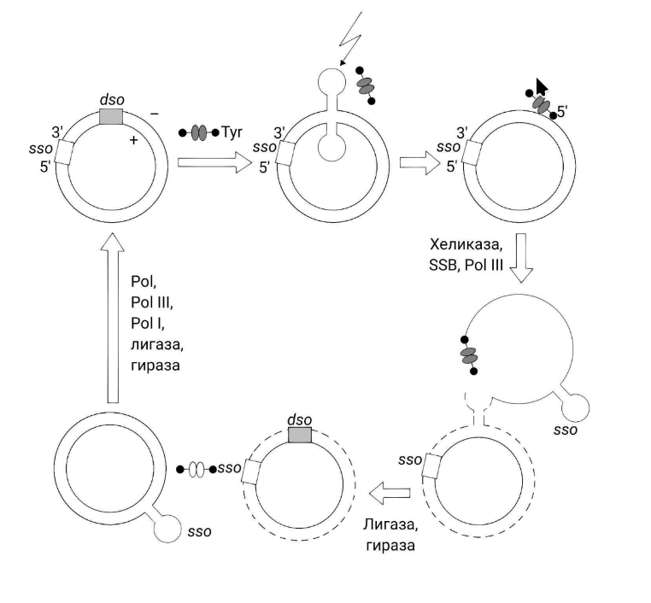
Бактериофаги
Билет 22. Особенности проникновения, размножения, морфогенеза
Оri-независимая репликация (σ-механизм):
В случае, если REP-белок не отрезает вытесненную ДНК, возникают конкатемеры — длинные молекулы ДНК, состоящие из нескольких геномных копий.
Однонитевые ДНК-фаги, такие как фаг φX174, используют механизм катящегося кольца, при котором однонитевые ДНК-фаги реплицируются с помощью бактериальных факторов репликации, включая хеликазы, гиразы и РНК-полимеразы.
В этом процессе важным белком является REP, который действует как томоизомераза I типа, разрезая ДНК в точке разреза и прикрепляя к 5'-концу остаток тирозина.
После разрезания REP привлекает другие факторы, такие как ДНК-полимераза III, и ДНК начинает наращиваться на 3'-конце.
Этот процесс продолжается, пока не будет вытеснена старая нить, а кольцевая структура восстанавливается с помощью лигазы.
01.2025
15

Slide 16
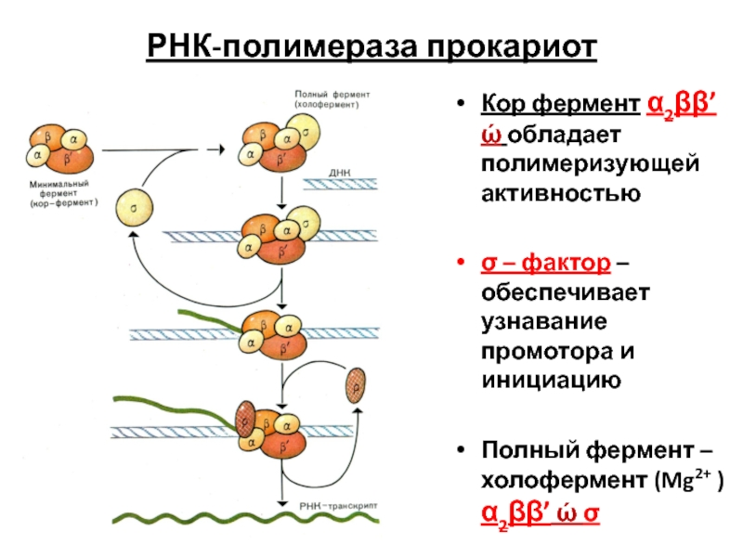
Бактериофаги
Билет 22. Особенности проникновения, размножения, морфогенеза
Регуляция транскрипции
Для управления переключением между группами генов и эффективного контроля за временем их синтеза фаги используют различные механизмы:
Контроль промоторов: Промоторы, с помощью которых начинается транскрипция, могут быть активированы или подавлены на различных стадиях жизненного цикла.
Смена σ-факторов: σ-факторы являются ключевыми элементами в управлении активностью РНК-полимеразы. На разных этапах инфицирования фаги могут изменять σ-факторы, что позволяет переключать транскрипцию между ранними и поздними генами.
Фаговые терминаторы и антитерминаторы: Использование терминаторов завершает транскрипцию в определенных точках. Антитерминаторы могут воздействовать на эти процессы, предотвращая преждевременное завершение транскрипции, что позволяет продолжить синтез белков.
E-2/6DdDp,AntiR/M/,regrep-L-++10mor,lys
01.2025
16

Slide 17
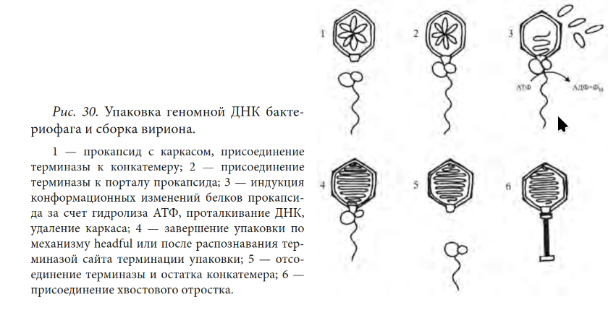
Бактериофаги
Билет 22. Особенности проникновения, размножения, морфогенеза
Сборка и высвобождение вириона
Есть два основных механизма сборки бактериофагов:
1. Сборка прокапсида с упаковкой генома:
- Процесс начинается с формирования прокапсида, который собирается с помощью морфогенетических белков.
- Внутренний и наружный каркас помогают правильно собирать капсид.
- Упаковка генома происходит через портал, куда ДНК проталкивается с помощью терминаз, которые используют АТФ для проталкивания и фрагментации конкатемера.
- Пример: фаги Caudovirales (например, P22 и T4).
2. Коагрегация генома и структурных белков:
- Упаковка генома и сборка капсида происходят одновременно без промежуточных этапов.
- Этот процесс характерен для РНК-содержащих фагов, таких как фаг MS2.
- Ключевую роль играют специфические 3D-структуры генома, такие как петли в молекуле РНК.
01.2025
16

Slide 18
Бактериофаги
Билет 22. Особенности проникновения, размножения, морфогенеза
У фагов очень распространен литический инфекционный цикл, когда выход из клеток сопровождается разрушением клетки-хозяина. В большинстве случаев лизис обеспечивается двухкомпонентной ферментативной системой, состоящей из лизина и холина.
Механизм лизиса:
Лизины — это ферменты, которые разрушают пептидогликан клеточной стенки. Однако они не могут преодолеть цитоплазматическую мембрану, поэтому они накапливаются внутри клетки-хозяина на завершающем этапе инфекции.
Холины — гидрофобные интегральные мембранные белки, которые увеличивают проницаемость цитоплазматической мембраны и позволяют лизинам добраться до пептидогликана, обеспечивая разрушение клеточной стенки.
Регуляторные белки — они контролируют активность холинов. Ингибиторы холина, которые отличаются от самих холинов лишь несколькими аминокислотными остатками на N-конце, могут блокировать интеграцию комплекса холина и ингибитора в мембрану. Это препятствует нарушению целостности клеточной стенки до определённого момента.
Высвобождение
Момент лизиса:
Лизис клетки наступает в момент, когда энергетический статус цитоплазматической мембраны достигает определённого уровня, что активирует систему лизиса и разрушение клетки.
Особенности лизиса у определённых фагов:
Фаги семейства Microviridae и Fiersviridae: У вирулентных штаммов этих фагов лизис клетки осуществляется с помощью амуринов. Эти ферменты блокируют отдельные стадии биосинтеза пептидогликана, что позволяет клетке-хозяину оставаться жизнеспособной до самых заключительных этапов инфекции, когда амурины окончательно разрушат клеточную стенку.
01.2025
18

Slide 19
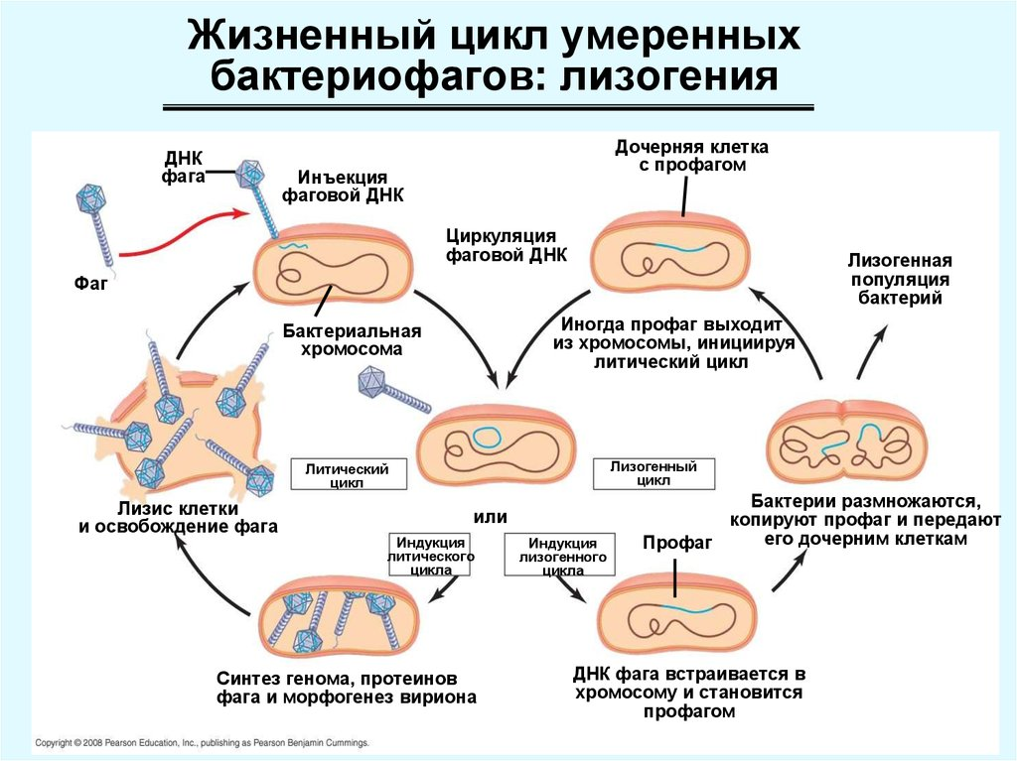
Бактериофаги
Билет 23. Лизогения. Лизогенная конверсия
Лизогения
Лизогения — это процесс, при котором фаг интегрирует свой геном в хромосому хозяина (бактериальный геном), образуя профаг. Это происходит с помощью вирусной интегразы, и бактерия становится лизогенной.
Фаги, вызывающие лизогению, называются умеренными фагами. В отличие от них, литические фаги чаще вызывают лизис. Лизогенная инфекция может быть временной или хронической, при этом временная инфекция приводит к индукции профага и переходу к литическому пути.
Индукция профага часто связана с повреждением ДНК или воздействием вируса-помощника. Например, фаг λ может самостоятельно выбирать между литическим и лизогенным путями развития.
При лизогении у фага E. coli ген cI подавляет экспрессию вирусного генома, а при индукции блокируется синтез репрессора и активируется антирепрессор (ген cro), что запускает литический путь. Интеграция фага обратима, но если фаг теряет гены для эксцизии, лизогения становится необратимой.
01.2025
19

Slide 20
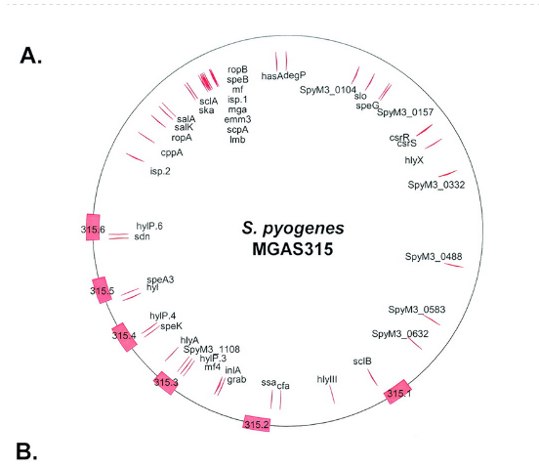
Бактериофаги
Билет 23. Лизогения. Лизогенная конверсия
Лизогения
Лизогенная конверсия — это процесс приобретения бактерией новых фенотипических свойств в результате интеграции профага. Это связано с горизонтальным переносом генов и может привести к изменениям в морфологии, пигментации и серотипе колоний.
Лизогенные бактерии становятся устойчивыми к заражению родственными фагами. Например, ген rex у профага λ блокирует ранние этапы инфекции фагами, подобными T4.
Лизогенная конверсия важна в медицинской бактериологии, так как она позволяет непатогенным бактериям приобретать факторы вирулентности. Например, фаги могут изменять капсулу Streptococcus pneumonia.
Лизогенные бактерии могут приобретать токсические свойства. Например, профаг коринефага β у Corynebacterium diphtheriae кодирует токсин, а у Clostridium botulinum — нейротоксин, вызывающий параличи.
01.2025
20

Slide 21
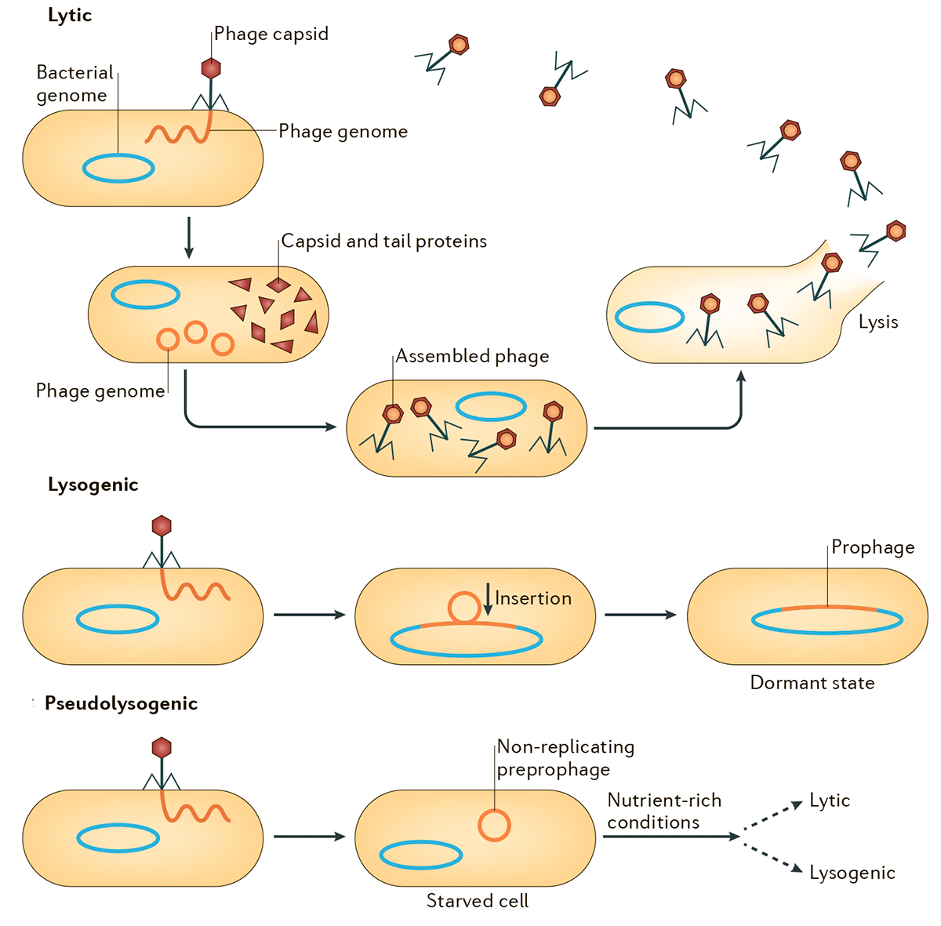
Бактериофаги
Билет 24. Псевдолизогения. Трансдукция
Псевдолизогения
Псевдолизогения – вирус не интегрируется в бактериальный геном, а существует в форме плазмиды. При этом он автономно реплицируется, но это происходит одноверменно с клеточным циклом хозяина (у семейств Myoviridae, Inoviridae, Sifoviridae). Псевдолизогению вызывают лизогенные фаги, у которых двунитевая ДНК является нуклеиновой кислотой или репликативным интермедиатом.
Предполагают, что псевдолизогения является обычным явлением, а вызвано тем, что хозяин не способен вызвать продуктивную инфекцию (у бактерий низкий уровень метаболизма, или она в дефиците биогенных элементов). Репродукция фага ограничивается только репликацией геномной нуклеиновой кислоты. Для псевдолизогении характерна обратимость. После устранения какого-то фактор запускается литический цикл.
01.2025
21

Slide 22
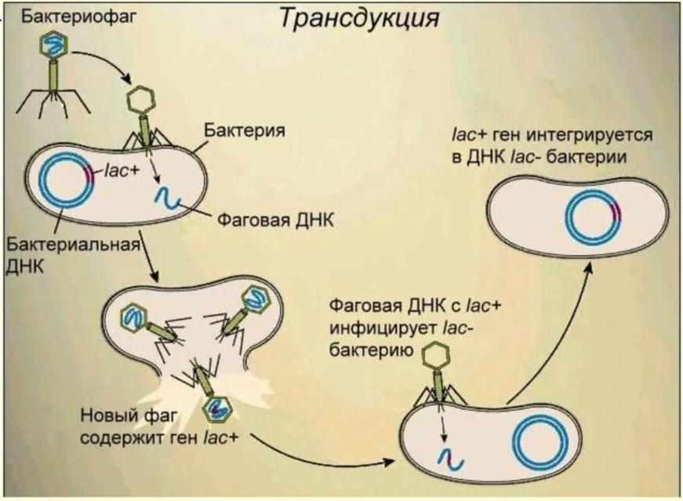
Бактериофаги
Билет 24. Псевдолизогения. Трансдукция
Трансдукция
Трансдукция — это горизонтальный перенос ДНК с помощью бактериофагов. Бактериофаг служит вектором, переносящим фрагменты генома клетки-донора в клетку-реципиент.
Во время трансдукции переносится двунитевая ДНК в линейной конфигурации, которая внутри клетки реципиента может либо деградировать, либо интегрироваться в бактериальный геном.
Этот процесс не требует совпадения времени и места, и в отличие от трансформации, ДНК в капсиде фага делает трансдукцию более надежным способом доставки генетического материала.
Поскольку капсид фага может вместить лишь ограниченное количество ДНК, трансдукция переносит только небольшое количество тесно сцепленных генов. Например, фаг P1 может перенести менее 2% генома E.coli.
01.2025
20

Slide 23

s21370158@ibbm.unn.ru

